Slide 1

HTML
Ing.Alexis Matamoros
Curso - Fullstack Developer

Slide 2

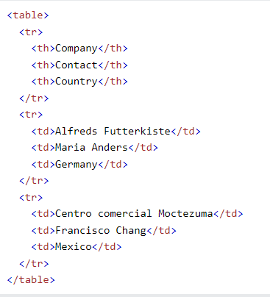
Las Tablas
tr: Table Row
td:Table Data

Slide 3
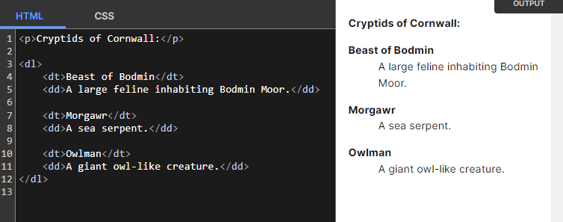
Description List

Slide 4
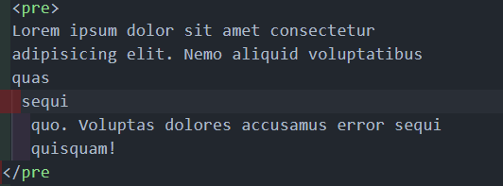
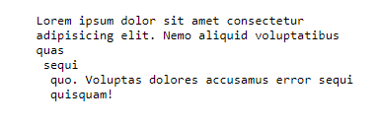
Texto Preformateado

Slide 5


Sub y Sup

Slide 6


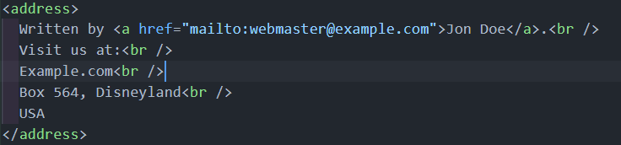
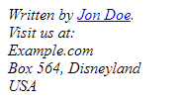
Time
Addres

Slide 7

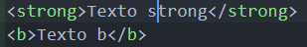

Resaltado
strong --> Mayor importancia
b--> Resaltado enfoque visual

Slide 8
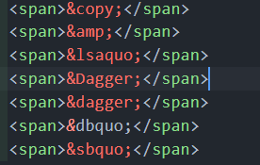

Caracteres especiales
https://psdtowp.net/html-codes-special-characters.html

Slide 9
Audio y Video
Revisar con proyecto

Slide 10
Gracias

